Slide 1


INTEGRANTES
Paula Alejandra Castillo Peña
Karol Stephy López Contreras
Omar Gabriel Díaz Tauta
Derly Yulieth Jiménez Ochoa
CBA – SENA
Mosquera, Cundinamarca
2022

Slide 2
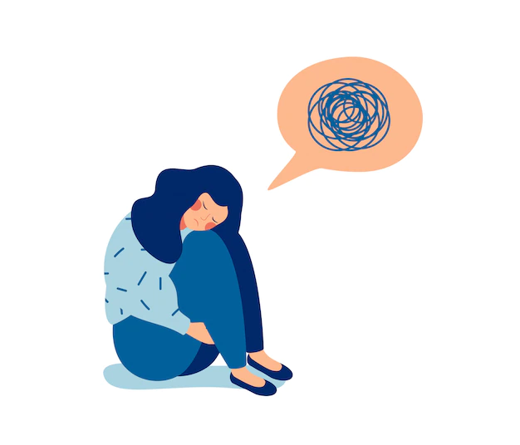

Planteamiento del problema.
En los últimos años, se ha evidenciado un incremento del desequilibrio emocional en las personas debido a factores sociales, económicos y problemas del día a día. A medida que las nuevas generaciones se enfrentan a la vida cotidiana, y después de haber experimentado el aislamiento mundial debido a la pandemia del Covid-19, se han presentado cada vez más reportes por el crecimiento de individuos con problemas emocionales.

Slide 3
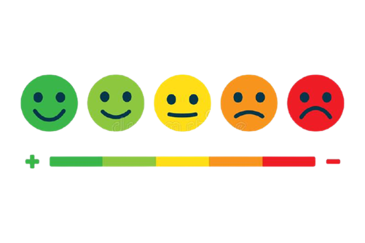
Planteamiento del problema.
Se calcula que el 55% de la población colombiana adulta ha sufrido, está sufriendo o sufrirá un trastorno mental diagnosticable en algún momento de la vida. Además de ser muy comunes, los problemas y trastornos mentales producen gran sufrimiento y tienen graves consecuencias sociales, económicas y laborales. Sin embargo, se ha evidenciado que los colombianos con este tipo de dificultades no reciben suficiente atención. (Estadística de Salud mental en Colombia – Pandemia 2021, DANE).

Slide 4

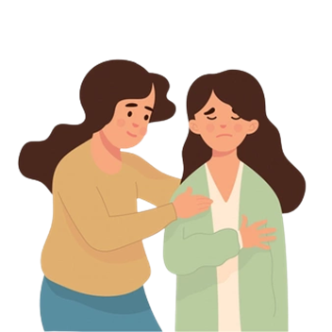
2. Justificación
El grupo de trabajo creó una idea de negocio enfocada al bienestar emocional, con el fin de ser un soporte emocional para los usuarios, mediante la asistencia virtual, brindándoles el apoyo necesario para el buen manejo de sus pensamientos y emociones, por medio de la psicología de los colores y el uso de elementos tecnológicos e informáticos, guiándolos por el camino de la estabilidad emocional, con el propósito de crear un mundo mejor desde el interior.

Slide 5
3. Objetivo
3.1 Objetivo General
Estructurar un plan de negocio, enfocado a la implementación de un software para dispositivos móviles, basado en el uso de la psicología de los colores y elementos multimedia, por medio de unidades LED, para contribuir al buen manejo de la emociones de los ciudadanos de Mosquera, Cundinamarca.

Slide 6

3.2 Objetivos Específicos
Contribuir al desarrollo socioemocional de la comunidad de Mosquera, creando estrategias que permitan a cada individuo establecer relaciones positivas por medio del control de sus emociones, llevando al usuario a mejorar su calidad de vida, y a cooperar en sociedad.

Slide 7

3.2 Objetivos Específicos
2. Establecer un servicio innovador en el mercado, con el fin de alcanzar un reconocimiento en el mismo, analizando su posible comportamiento frente a la competencia en el tipo de mercado en el que se quiere distribuir y comercializar, a fin de diseñar un buen plan de negocio al cual acogerse.

Slide 8

3.2 Objetivos Específicos
3. Implementar el uso de la tecnología por medio de luces led y plataformas web, de una forma eficaz, creando una aplicación motivacional, con el fin de lograr un mayor alcance a los usuarios, brindándoles herramientas que contribuyan a su estabilidad emocional.

Slide 9
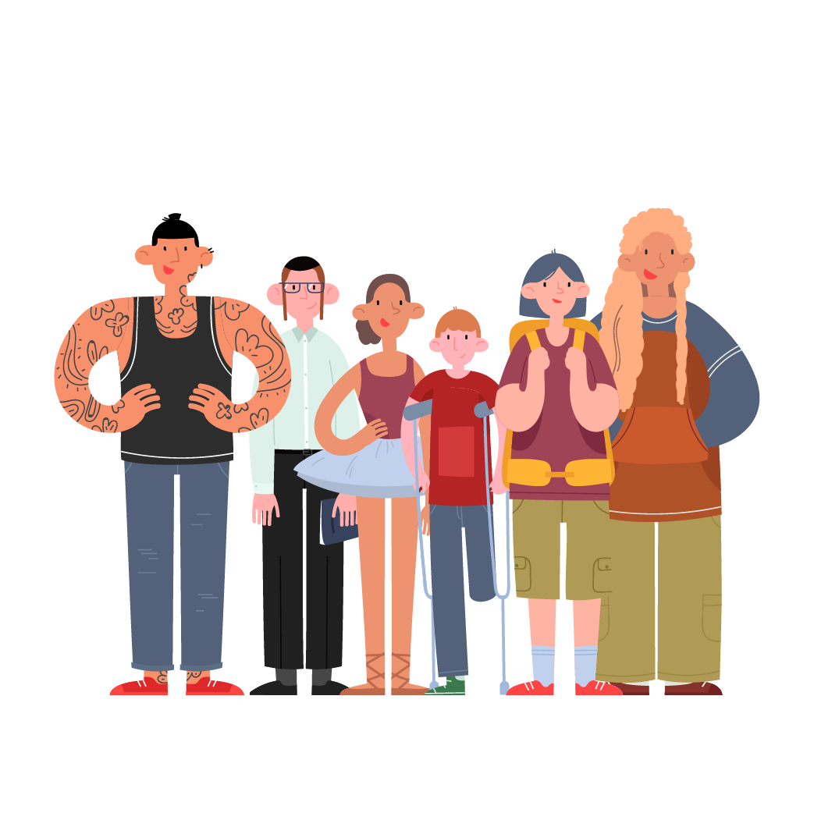

4. Alcance del prototipo a desarrollar.
El proyecto creará una aplicación móvil conectada a un artefacto LED por medio de bluetooth, con el fin de mejorar el estado de ánimo de los usuarios, implementando terapias alternativas, como lo es principalmente la cromoterapia. El proyecto está dirigido a las personas con baja autoestima, problemas emocionales, pensamientos negativos, individuos que manejan una vida cotidiana estresante y monótona, delimitando la población a la comunidad municipal, es decir, ciudadanos de Mosquera, Cundinamarca en el rango de edad de 14 a 59 años.

Slide 10

4. Alcance del prototipo a desarrollar.
La idea de negocio no presentará asistencia profesional psicológica, por lo que no se enfoca en trastornos mentales graves, sino que está plasmada como una herramienta de auto-apoyo para mejorar el estado de ánimo de manera momentánea y generar buenos hábitos, de motivación y calma a largo plazo.

Slide 11
5. Casos de Uso del Proyecto
L

